Slide 1
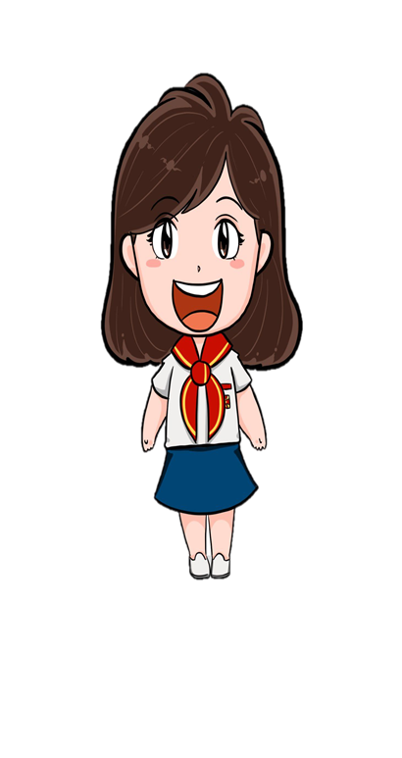
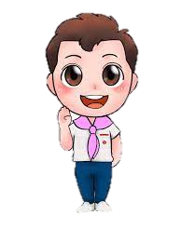
Vui học kinh thánh

Slide 2
CHÚA NHẬT III
Jhs
PHỤC SINH

Slide 3
KINH THÁNH

Slide 4
Khi ấy, hai môn đệ thuật lại những gì đã xảy ra dọc đường và việc mình đã nhận ra Chúa thế nào khi Người bẻ bánh. Các ông còn đang nói, thì chính Đức Giê-su đứng giữa các ông và bảo :
Tin mừng theo thánh Luca
(Lc 24, 35-48)

Slide 5
"Bình an cho anh em !" Các ông kinh hồn bạt vía, tưởng là thấy ma. Nhưng Người nói : "Sao lại hoảng hốt ? Sao lòng anh em còn ngờ vực ? Nhìn chân tay Thầy coi, chính Thầy đây mà !
Cứ rờ xem, ma đâu có xương có thịt như anh em thấy Thầy có đây?" Nói xong, Người đưa tay chân ra cho các ông xem. Các ông còn chưa tin vì mừng quá, và còn đang ngỡ ngàng, thì Người hỏi :

Slide 6
"Ở đây anh em có gì ăn không ?" Các ông đưa cho Người một khúc cá nướng. Người cầm lấy và ăn trước mặt các ông. Rồi Người bảo : "Khi còn ở với anh em, Thầy đã từng nói với anh em rằng tất cả những gì sách Luật Mô-sê,
các Sách Ngôn Sứ và các Thánh Vịnh đã chép về Thầy đều phải được ứng nghiệm." Bấy giờ Người mở trí cho các ông hiểu Kinh Thánh và Người nói :"Có lời Kinh Thánh chép rằng :

Slide 7
Đấng Ki-tô phải chịu khổ hình, rồi ngày thứ ba, từ cõi chết sống lại ; phải nhân danh Người mà rao giảng cho muôn dân, bắt đầu từ
Giê-ru-sa-lem,
kêu gọi họ sám hối để được ơn tha tội. Chính anh em là chứng nhân về những điều này.
Đó là lời Chúa.

Slide 8
The end

Slide 9
Trò chơi ô chữ
B | Ì | N | H | A | N
Câu 1
K | I | N | H | H | Ồ | N
Câu 2
C | H | Â | N | T | A | Y
Câu 3
M | Ừ | N | G | Q | U | Á
Câu 4
M | Ở | T | R | Í
Câu 5
K | H | Ổ | H | Ì | N | H
Câu 6
B | A
Câu 7
M | U | Ô | N | D | Â | N
Câu 8
S | Á | M | H | Ố | I
Câu 9
2. Khi Đức Giêsu hiện đến các môn đệ như thế nào?
1. Đức Giê su hiện đến ban cho các môn đệ điều gì?
3. Đức Giêsu cho các ông xem gì?
4. Vì sao các ông chưa tin?
5. Đức Giê su làm gì cho các môn đệ để các ông hiểu Kinh Thánh?
6. Có lời Kinh Thánh chép Đấng Kito phải chịu điều gì?
7. Ngày thứ mấy Người từ cõi chết sống lại?
8. Nhân danh Người để rao giảng cho ai?
9. Kêu gọi họ làm gì để được ơn tha tội

